Slide 1

SYN FOR SAGEN
TILGÆNGELIGHED FOR BLINDE PÅ RINGSTED TORV
Marts 2020
Notes:
Gennem de sidste år er Ringsted Torv blevet renoveret. Dels for at skabe et attraktivt samlingspunkt i bymidten og dels for a skabe et rum, hvor klimatilpasning indgår naturligt i torvemiljøet.
Det har dog skabt nogle problemer - ikke mindst for blinde.

Slide 2
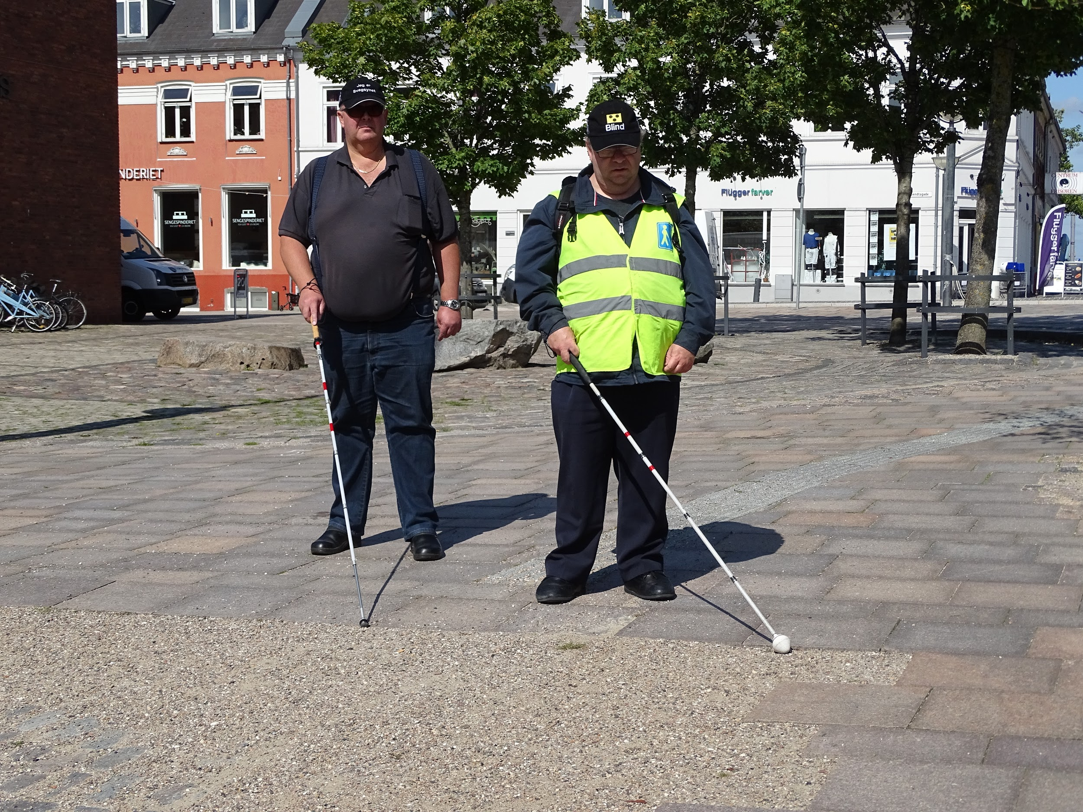
Niels Jacob
Notes:
I sommeren 2019 påbegyndte Danske Handicaporganisationer i Ringsted en dokumentation af, hvor vi oplever problemer for blinde i Torvemiljøet.
Vi fik Niels, der har lidt restsyn og Jacob, der intet syn har, til at gå en tur på Torvet. Begge er afhængige af blindestok.

Slide 3
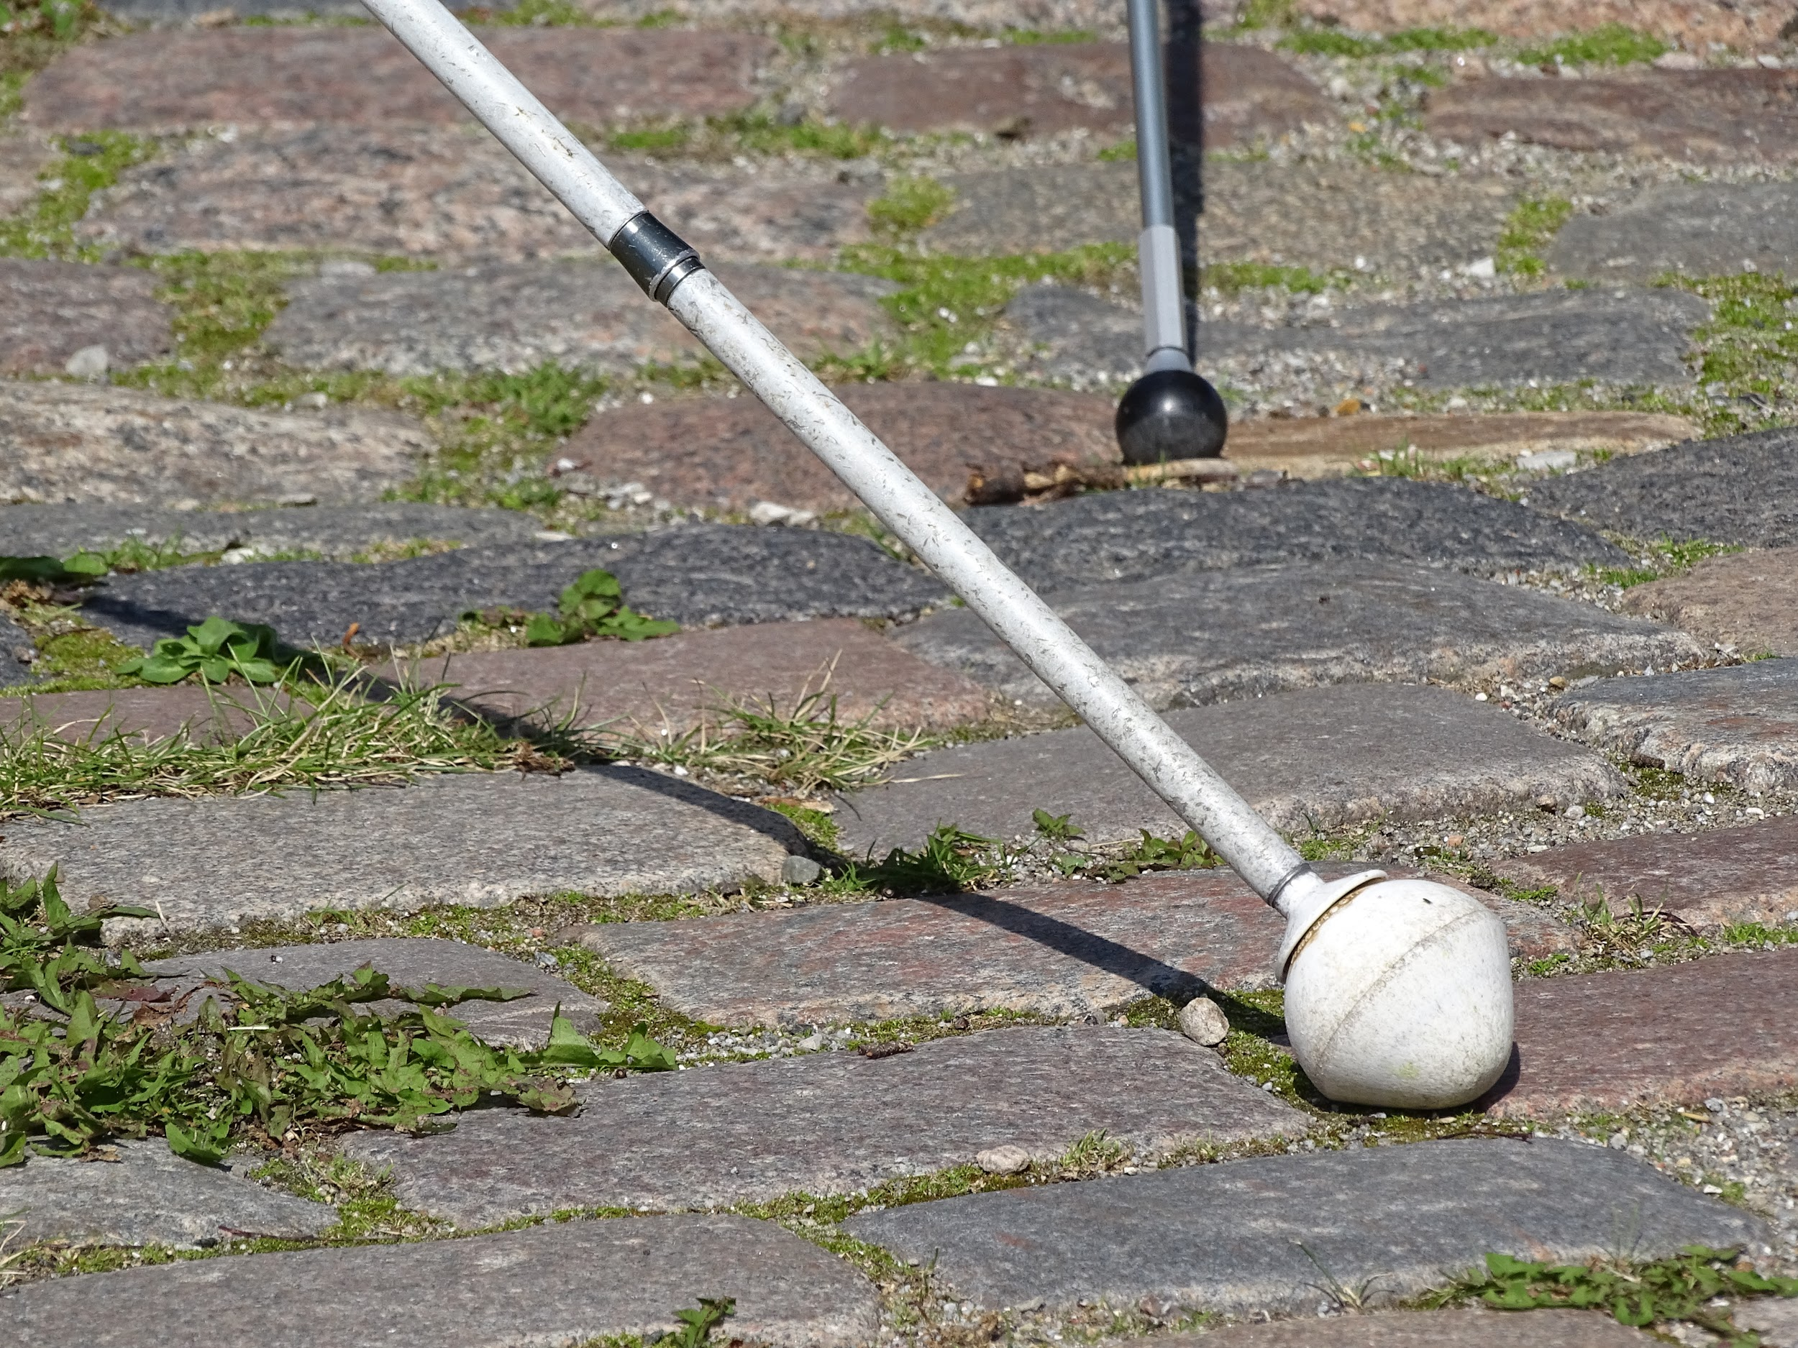
Notes:
Det er ikke muligt at orientere sig på brosten/chaussesten. De giver ingen retningsfornemmelse.

Slide 4
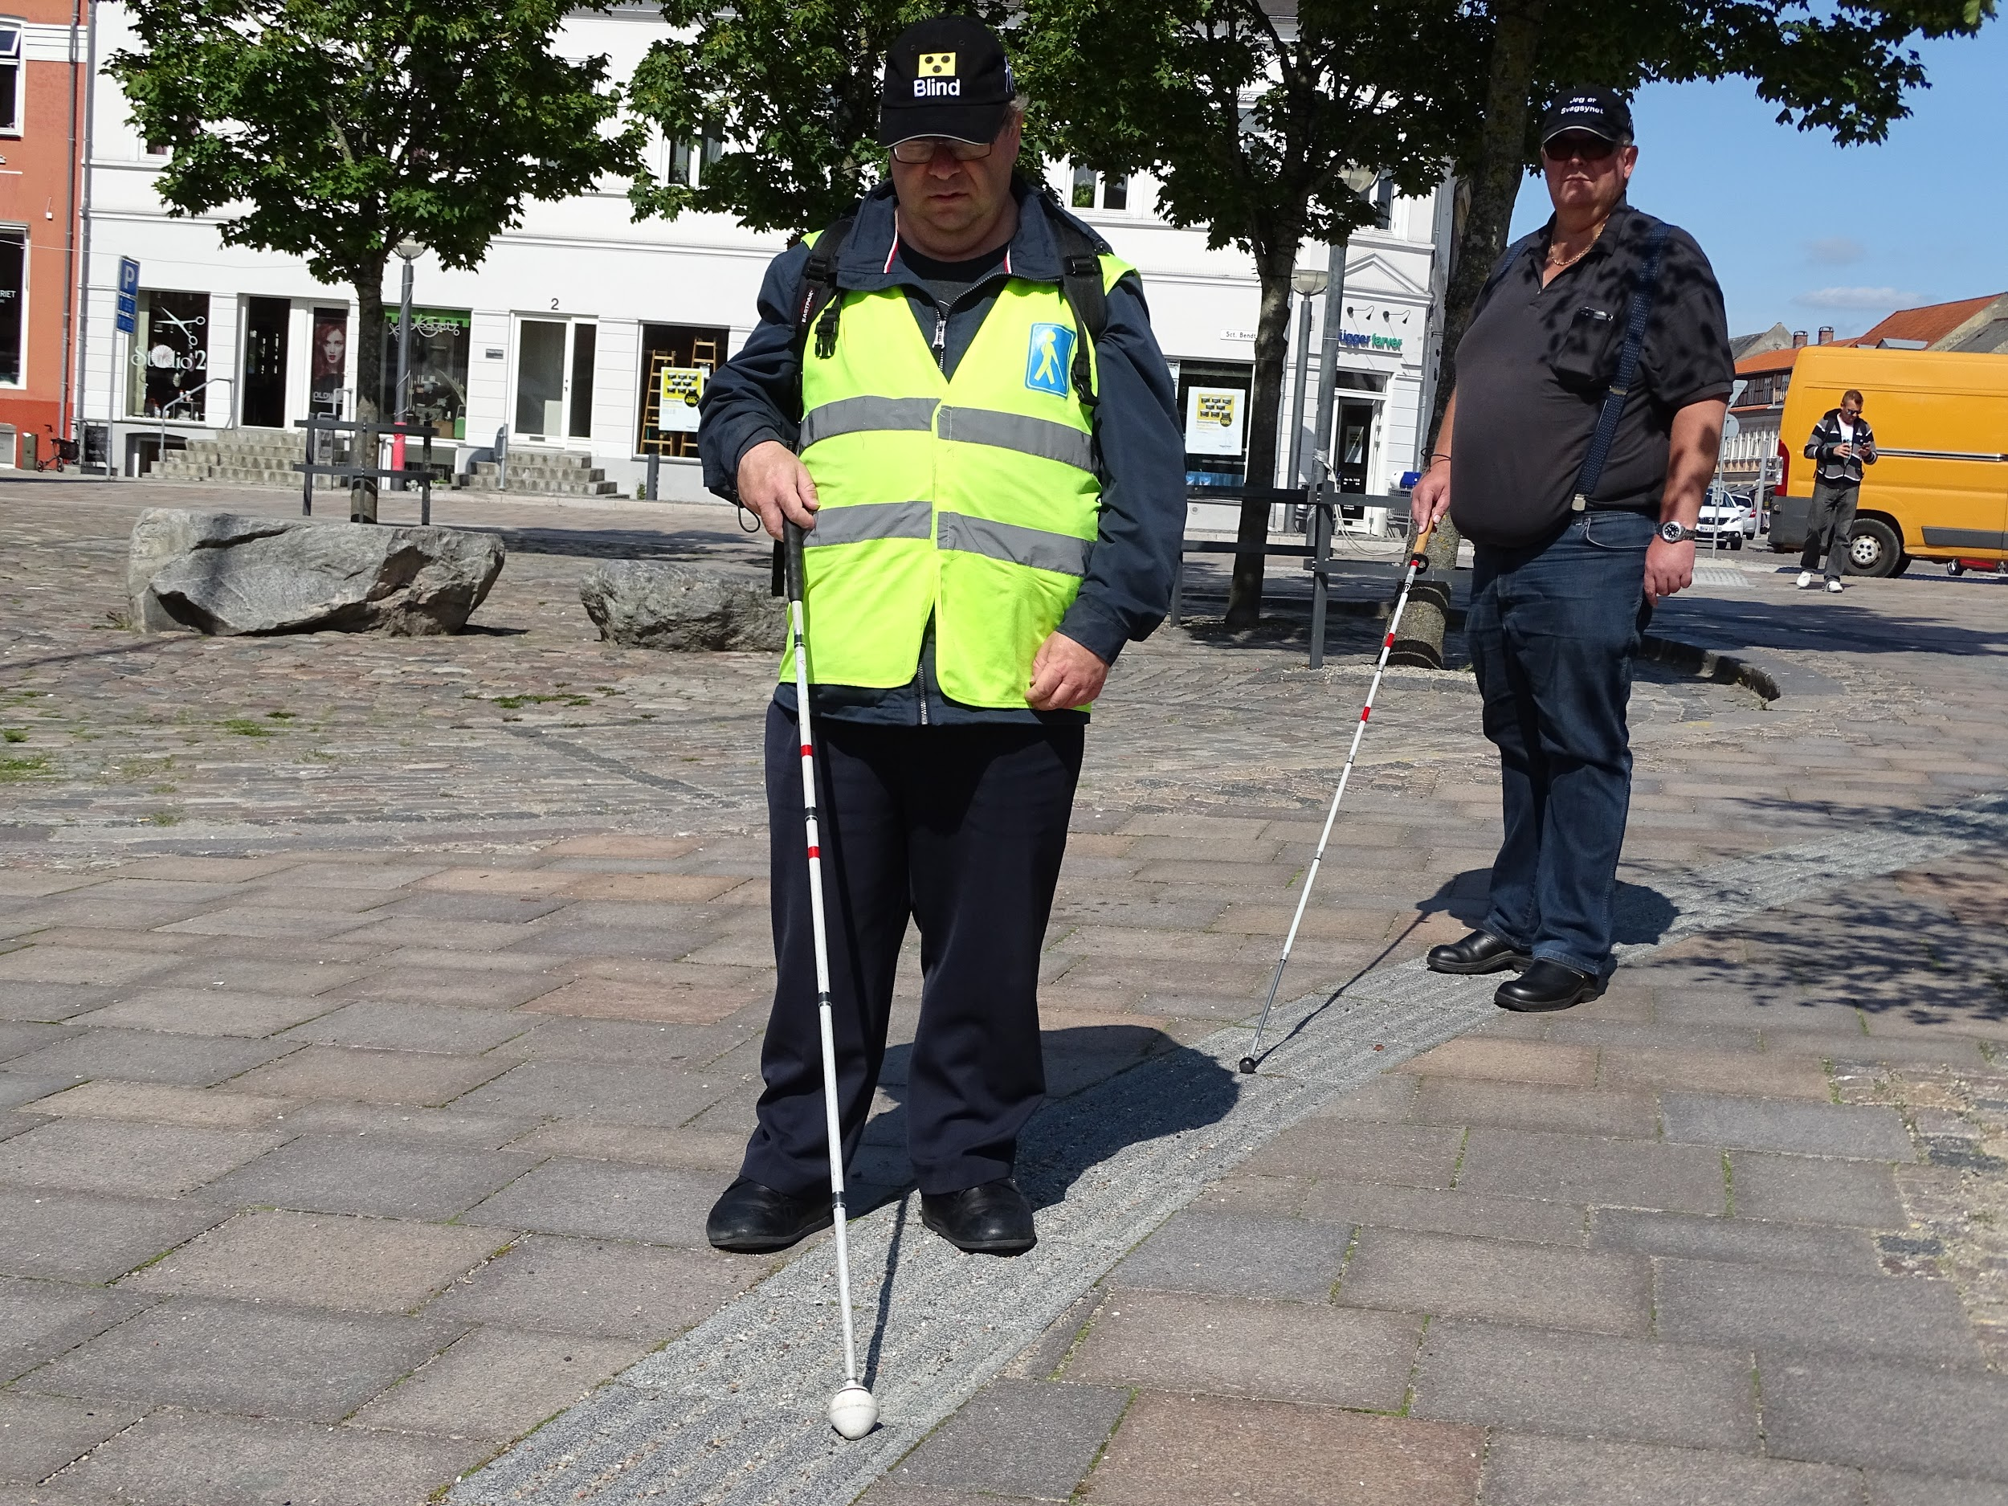
Notes:
Her ses ledelinje, der er uden kontrast. Ledelinjerne kan ikke føles med fødderne. Dette er et generelt problem på hele Torvet.

Slide 5
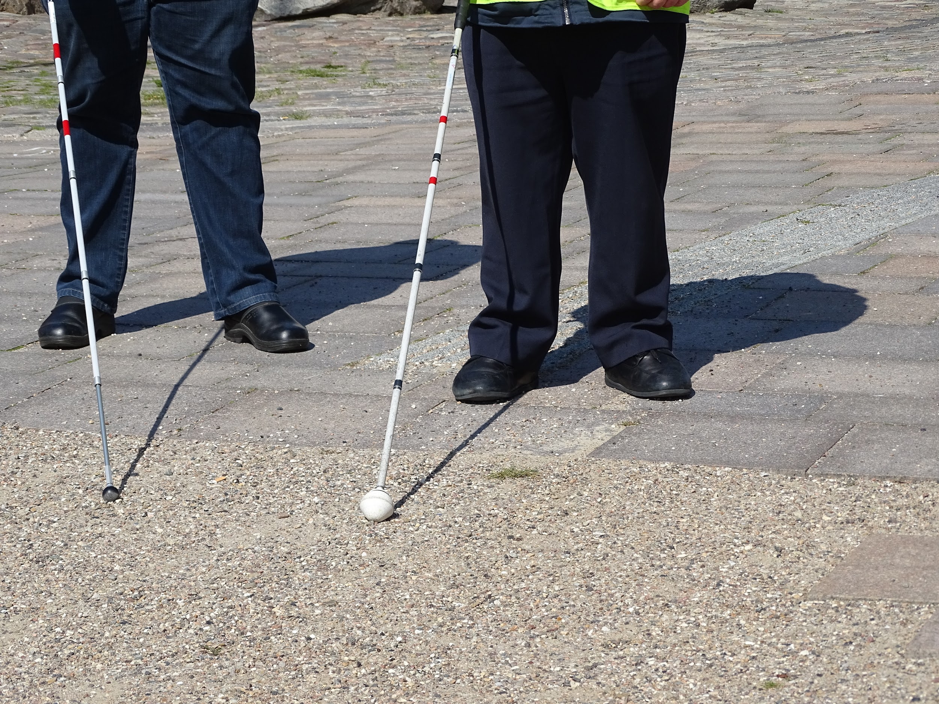
Notes:
Ledelinjer ender i grus (Hvordan kommer jeg videre?)

Slide 6
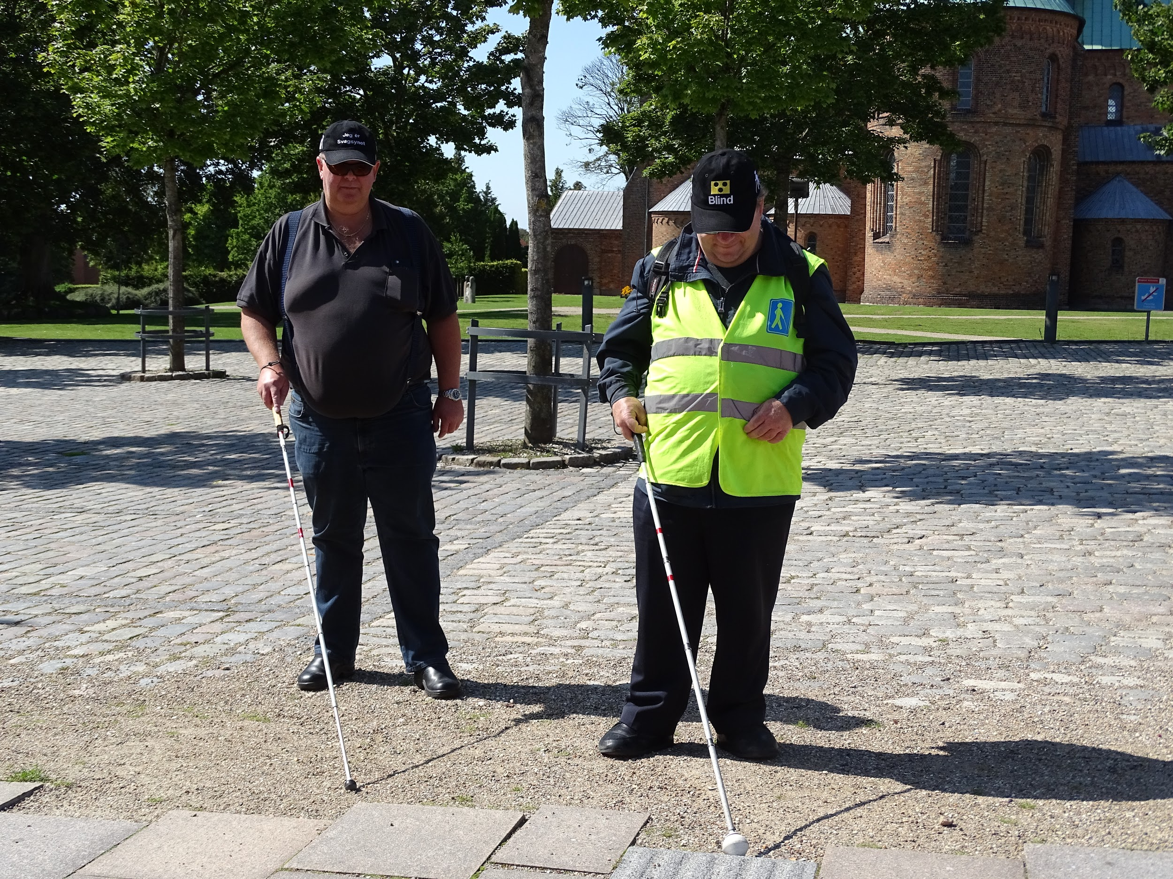

Slide 7
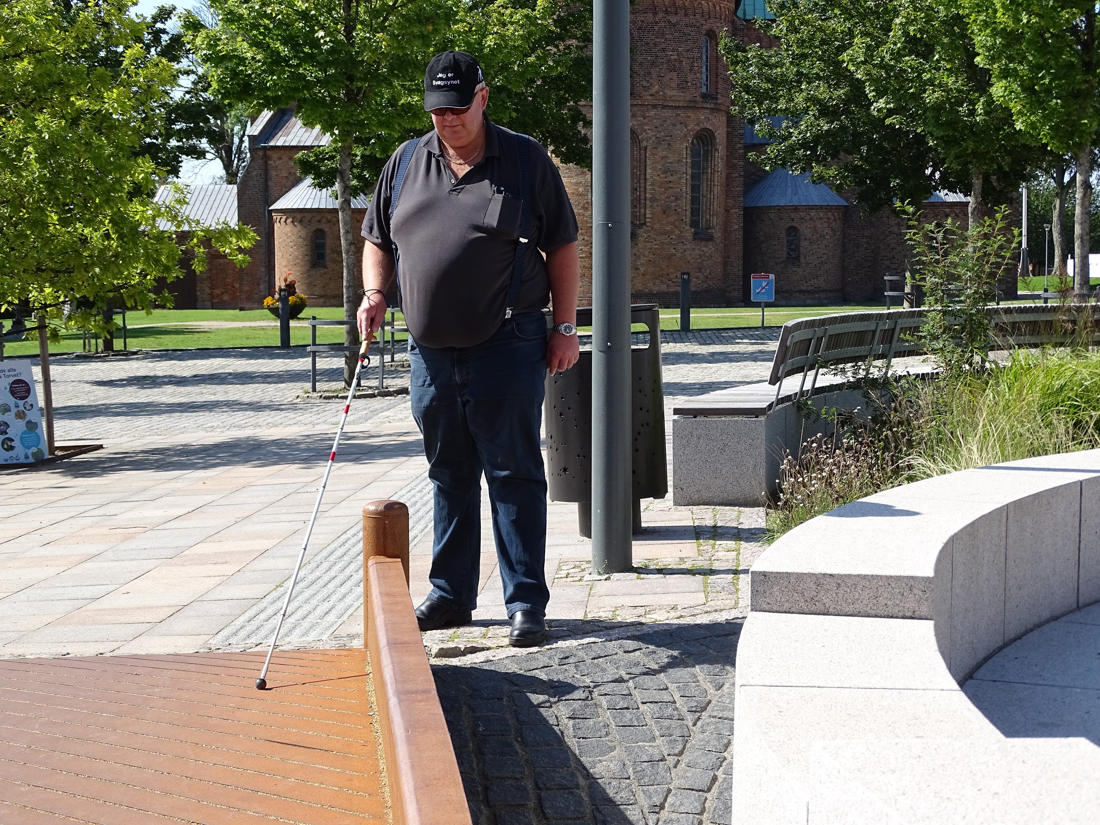
Notes:
Opgang til bro er vanskelig. Ledelinje føres ikke videre og er meget tæt på kant ved bassin.

Slide 8
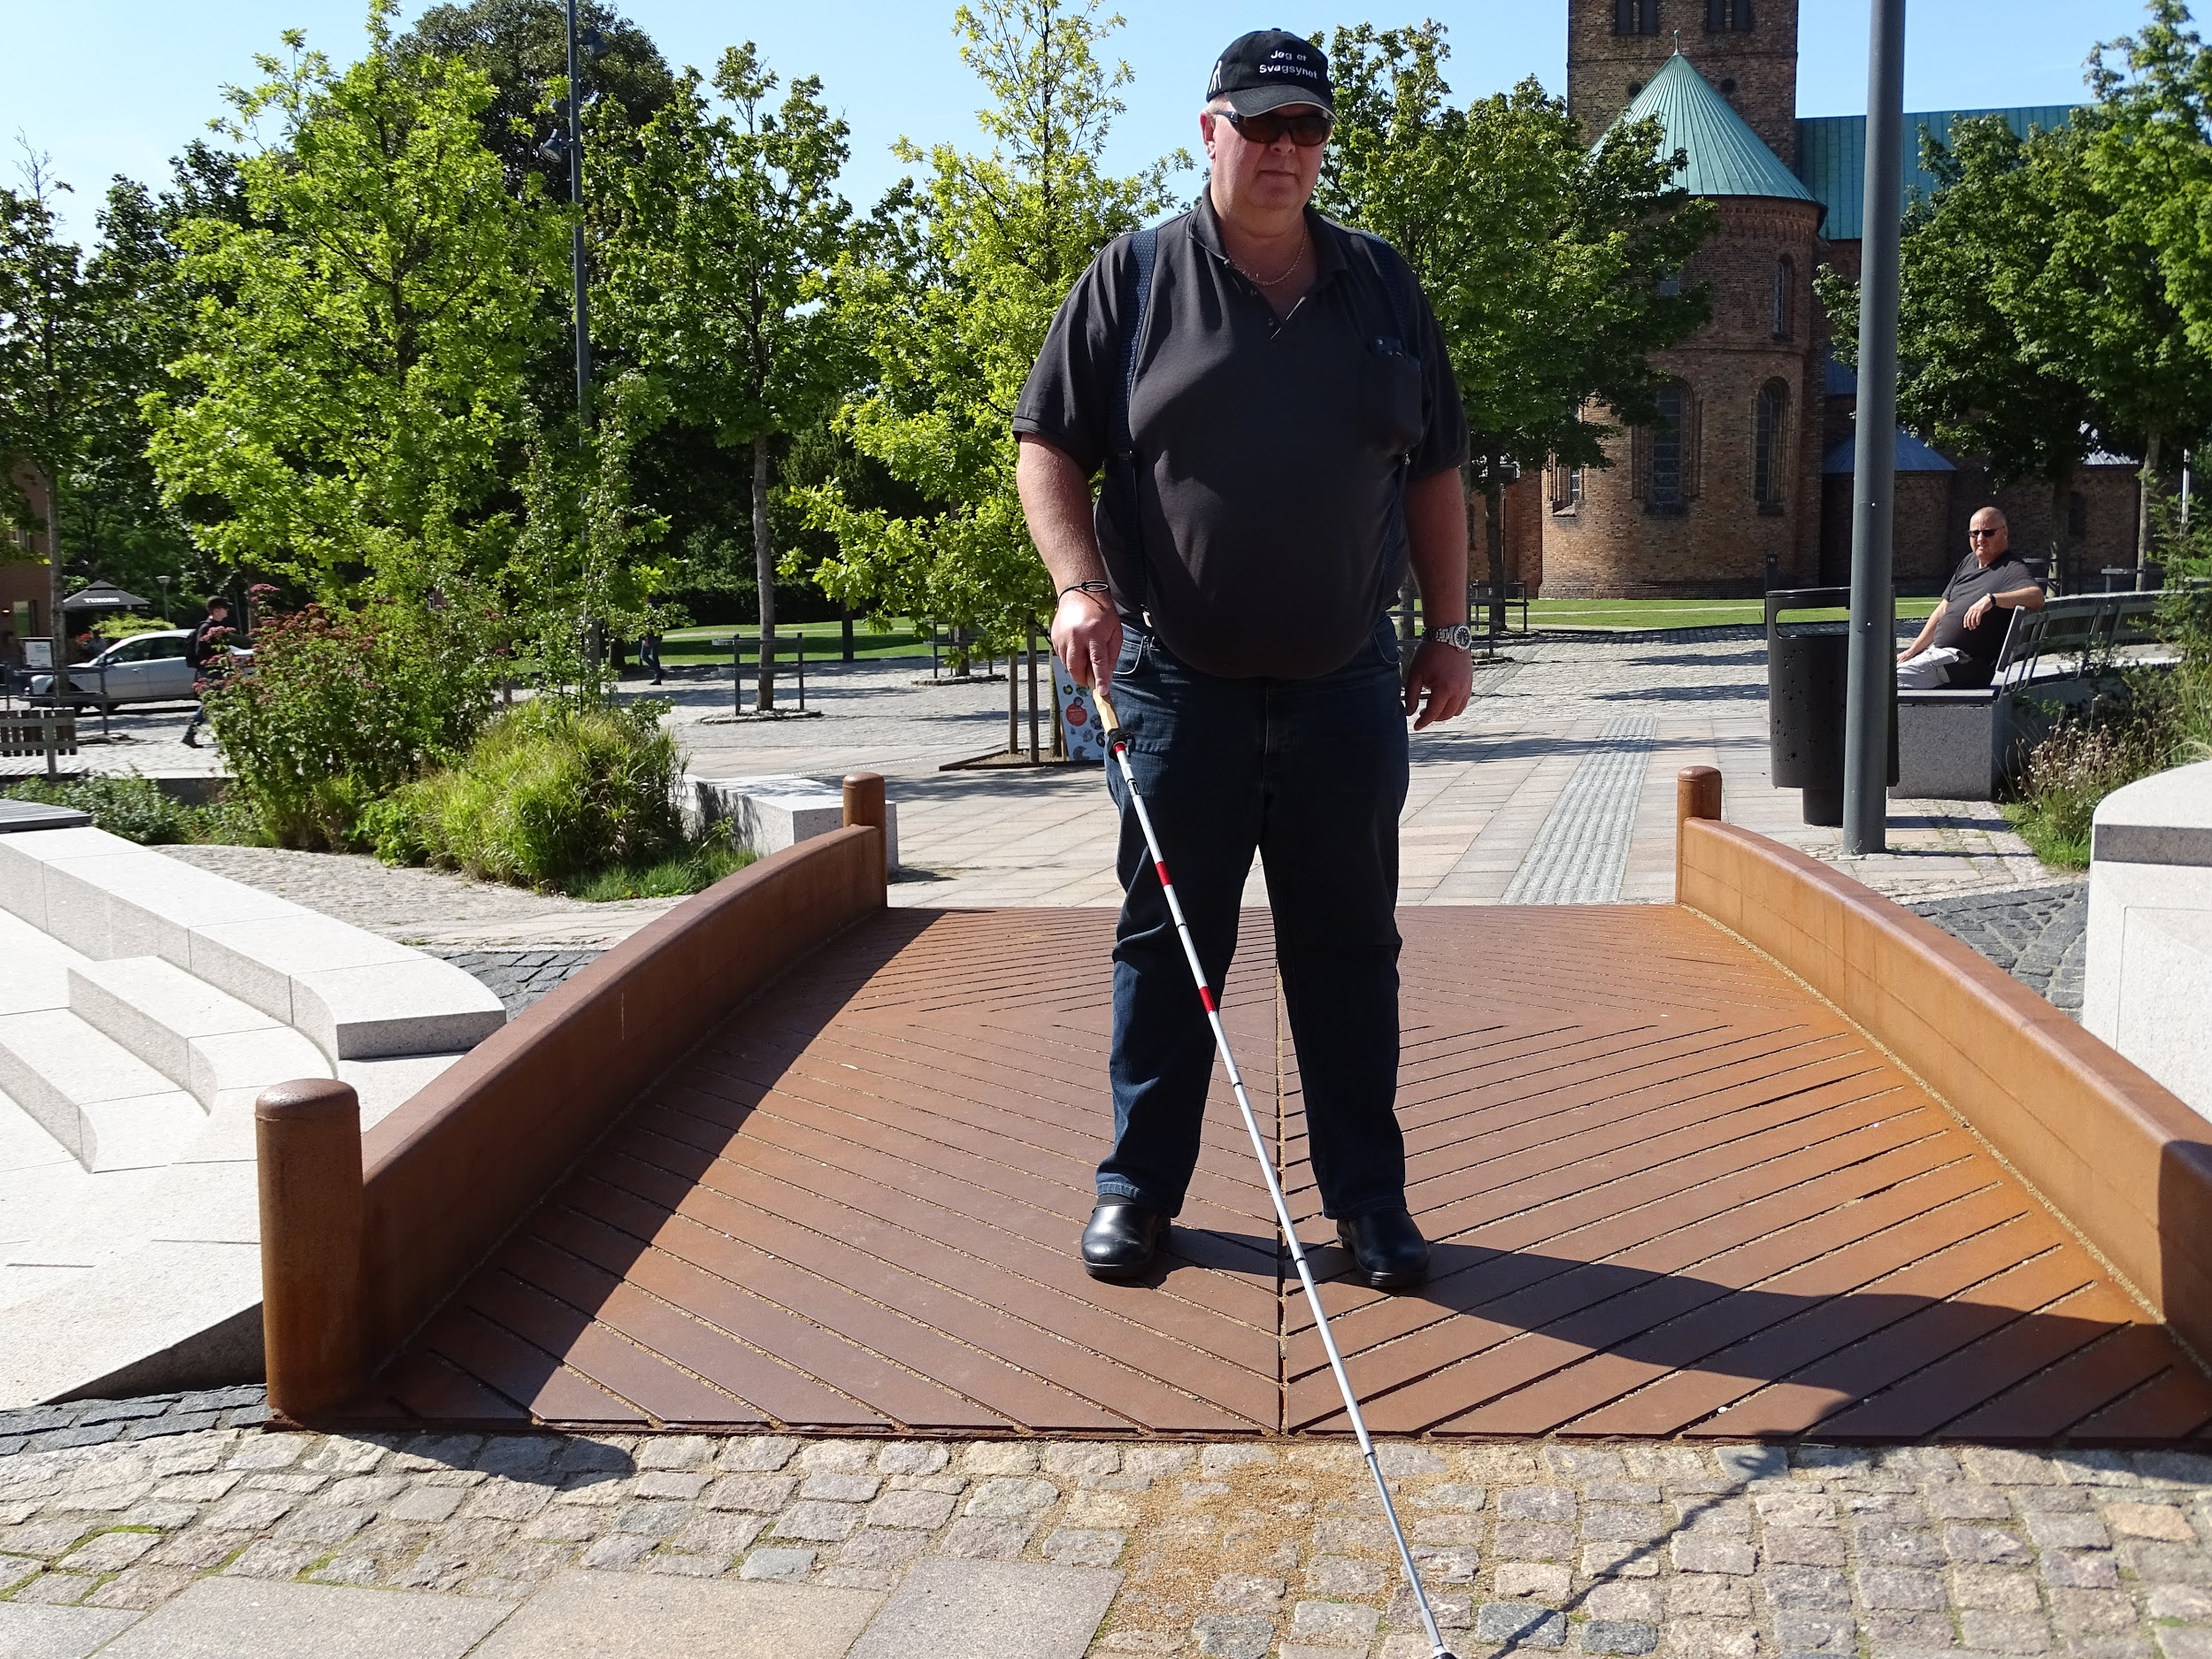
Notes:
Ingen ledelinje på bro. Det er svært at finde ledelinjen efter at broen er passeret.

Slide 9
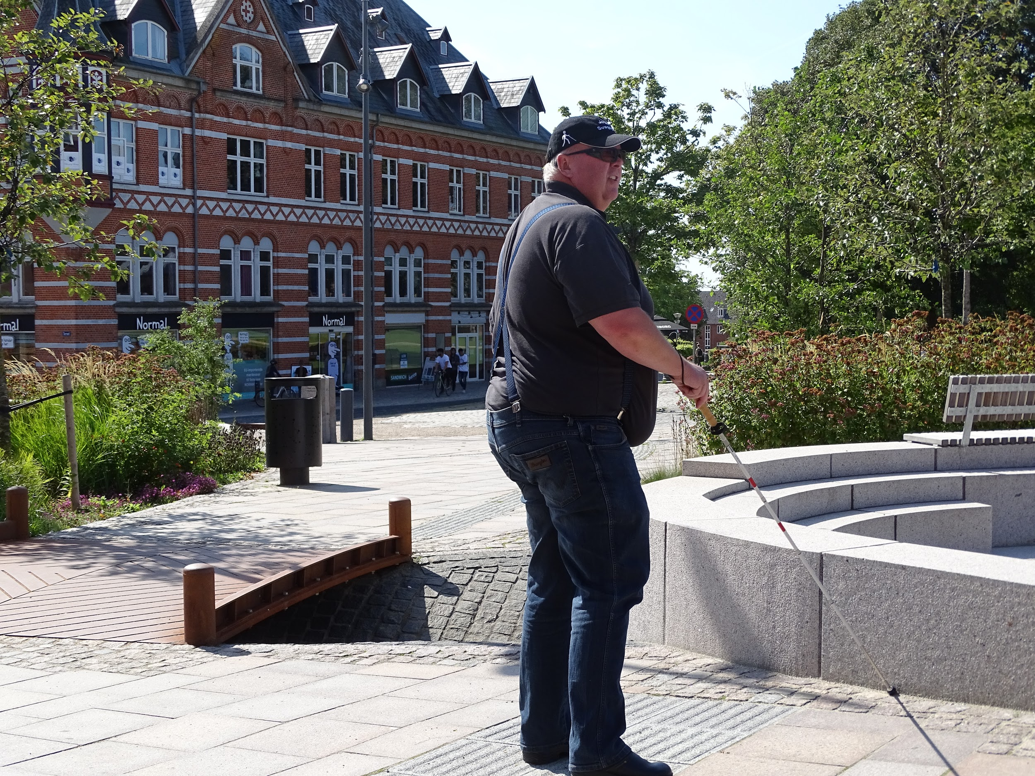
Notes:
Ledelinien fører frem til bassinkanten. Men hvordan kommer man videre?

Slide 10
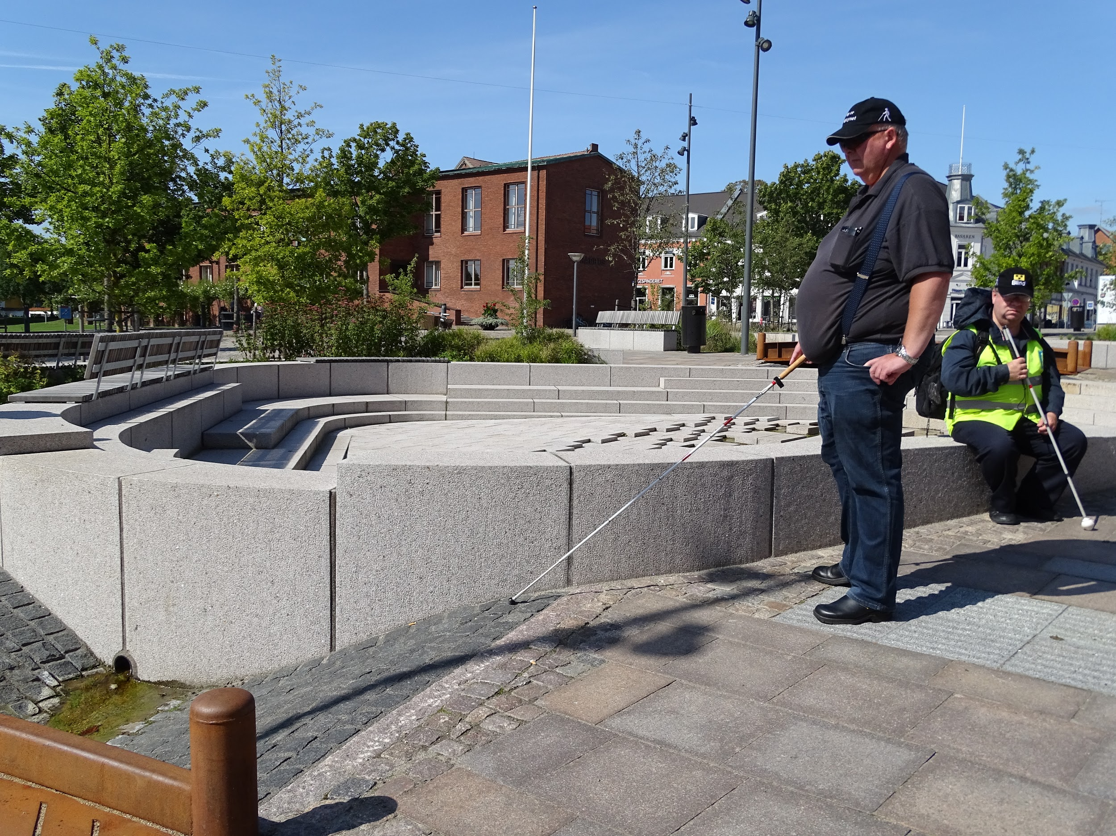

Slide 11
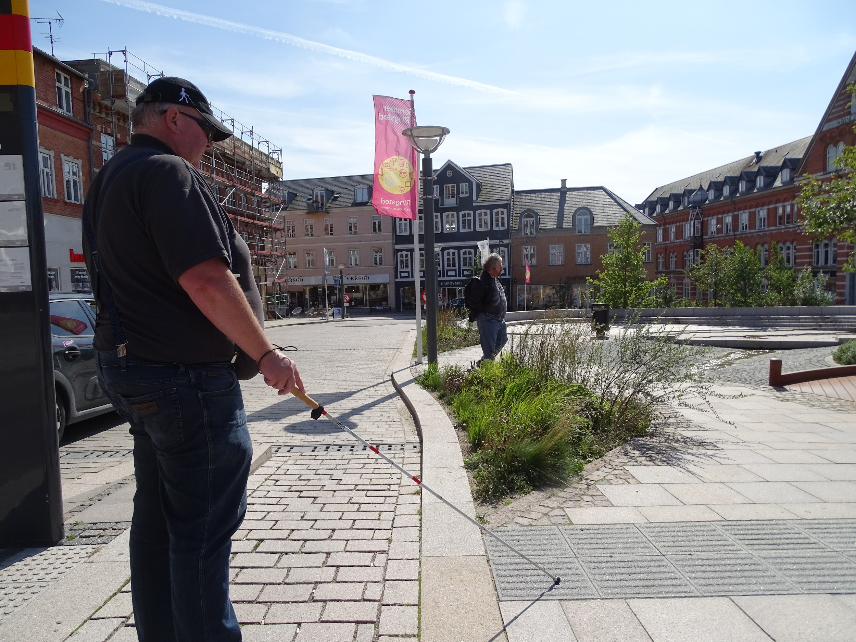
Notes:
Ledelinje tæt på bed/beplantning uden afgrænsning.

Slide 12
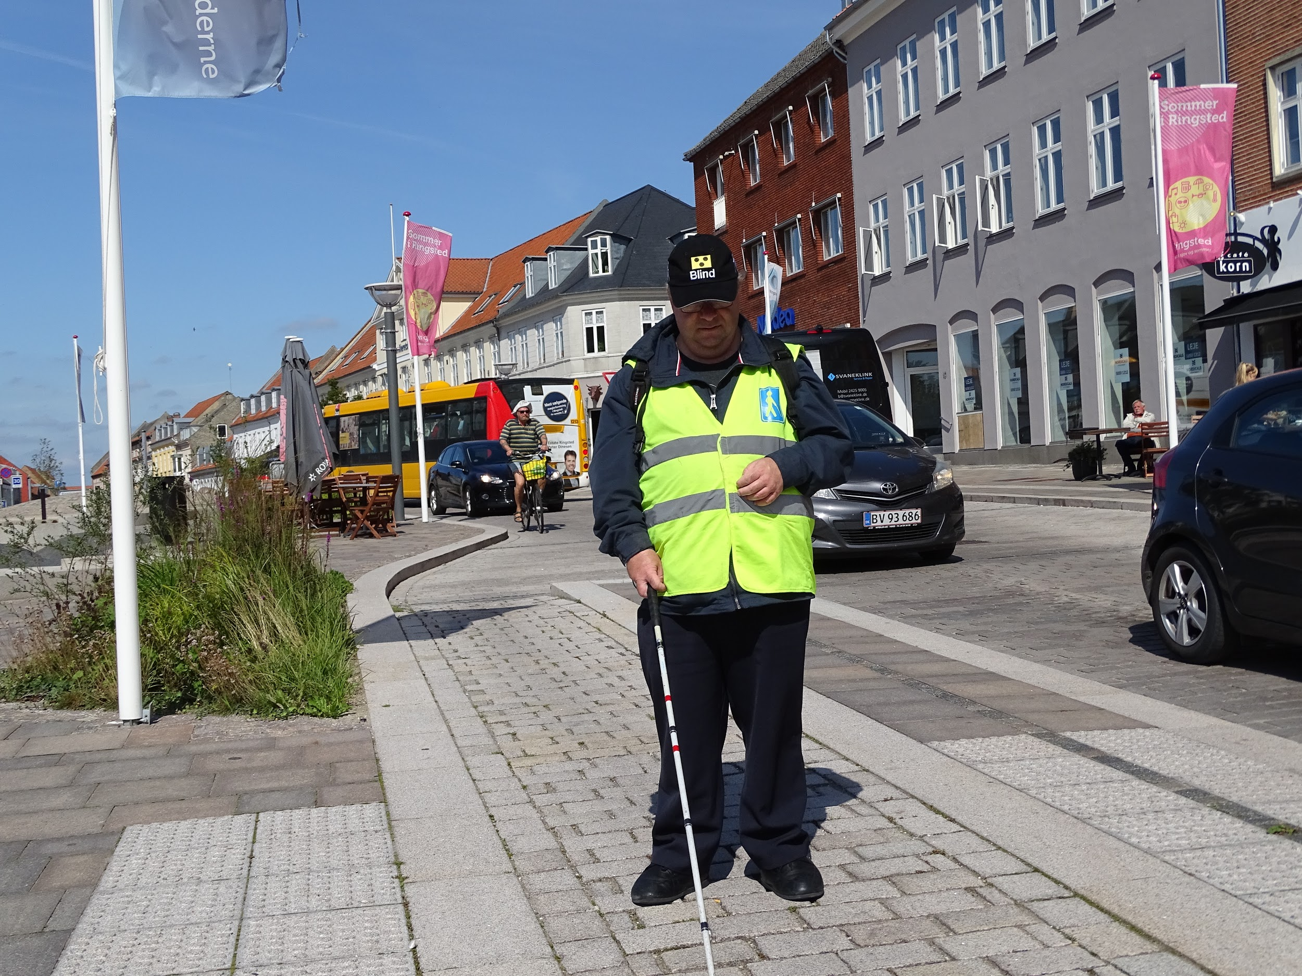
Notes:
Opmærksomhedsfelt er svært at finde (ingen kontrast, kan ikke føles). Cykelsti skal krydses for adgang til bus. Cykler kører meget stærkt ned af bakke.

Slide 13
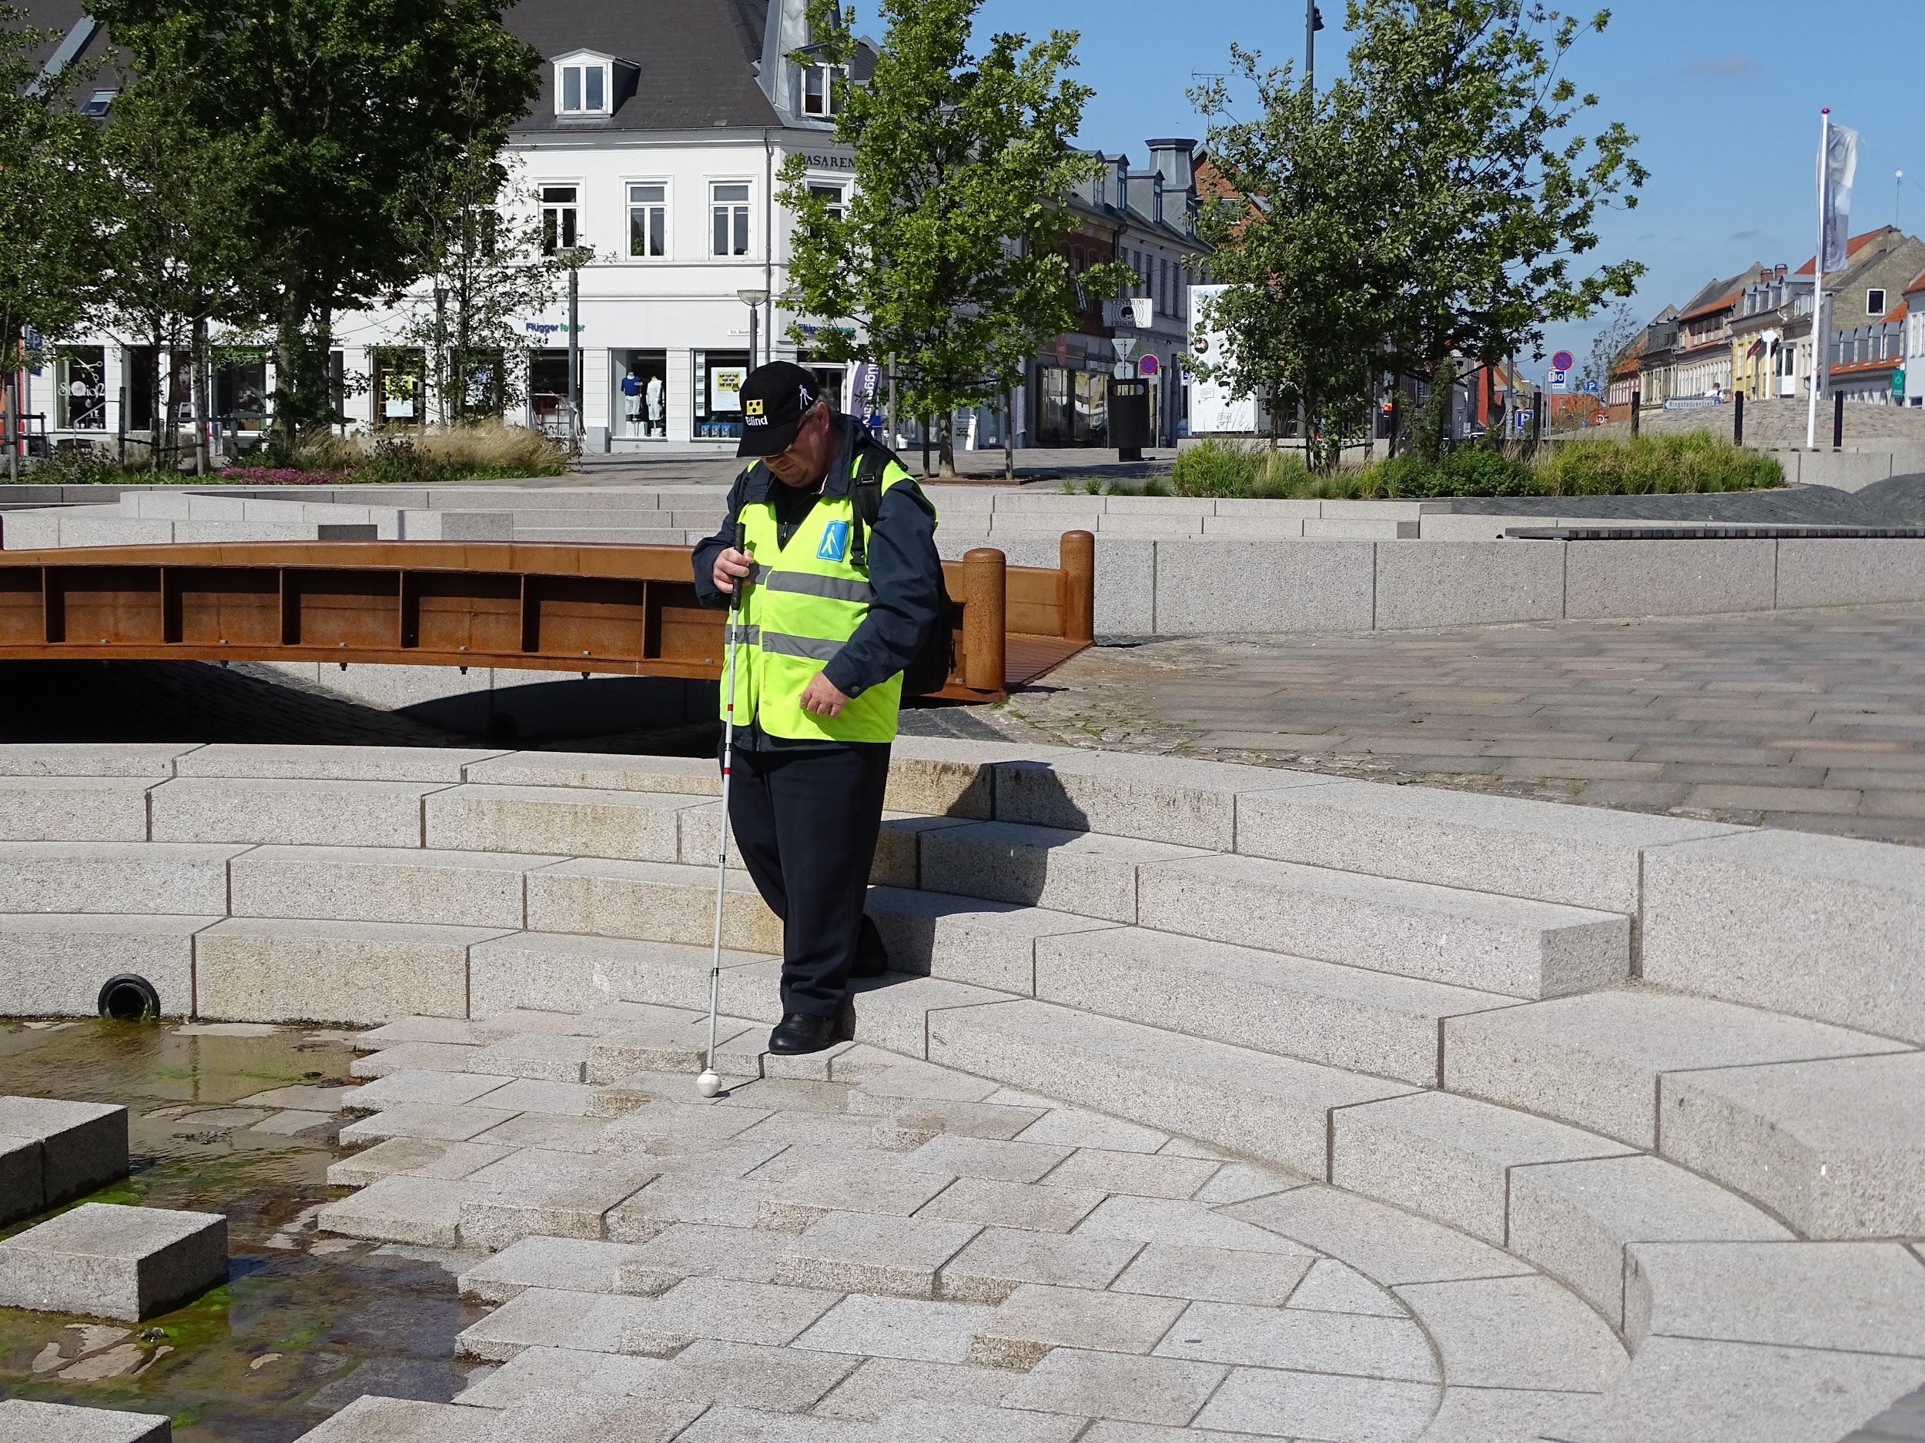
Notes:
En ting er at kunne gå ned af en trappe...

Slide 14
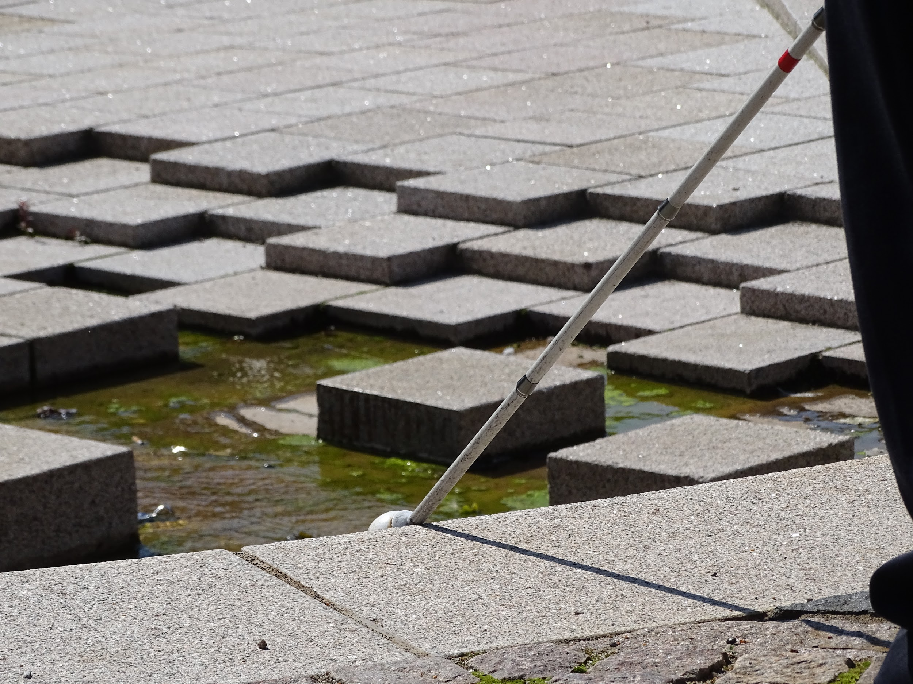
Notes:
...en anden ting er, at den ender sådan her!

Slide 15
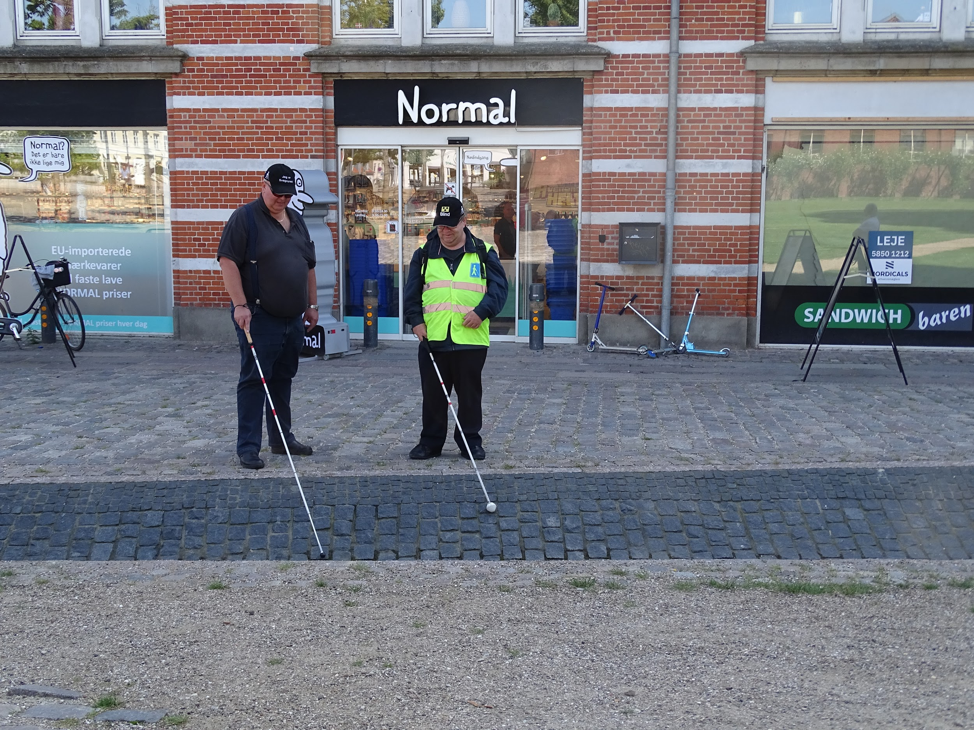
Notes:
Mod Søgade ligger en række butikker. Fortsætter man lige frem, når man kommer ud fra “Normal“ lander man er i renden med vand.

Slide 16
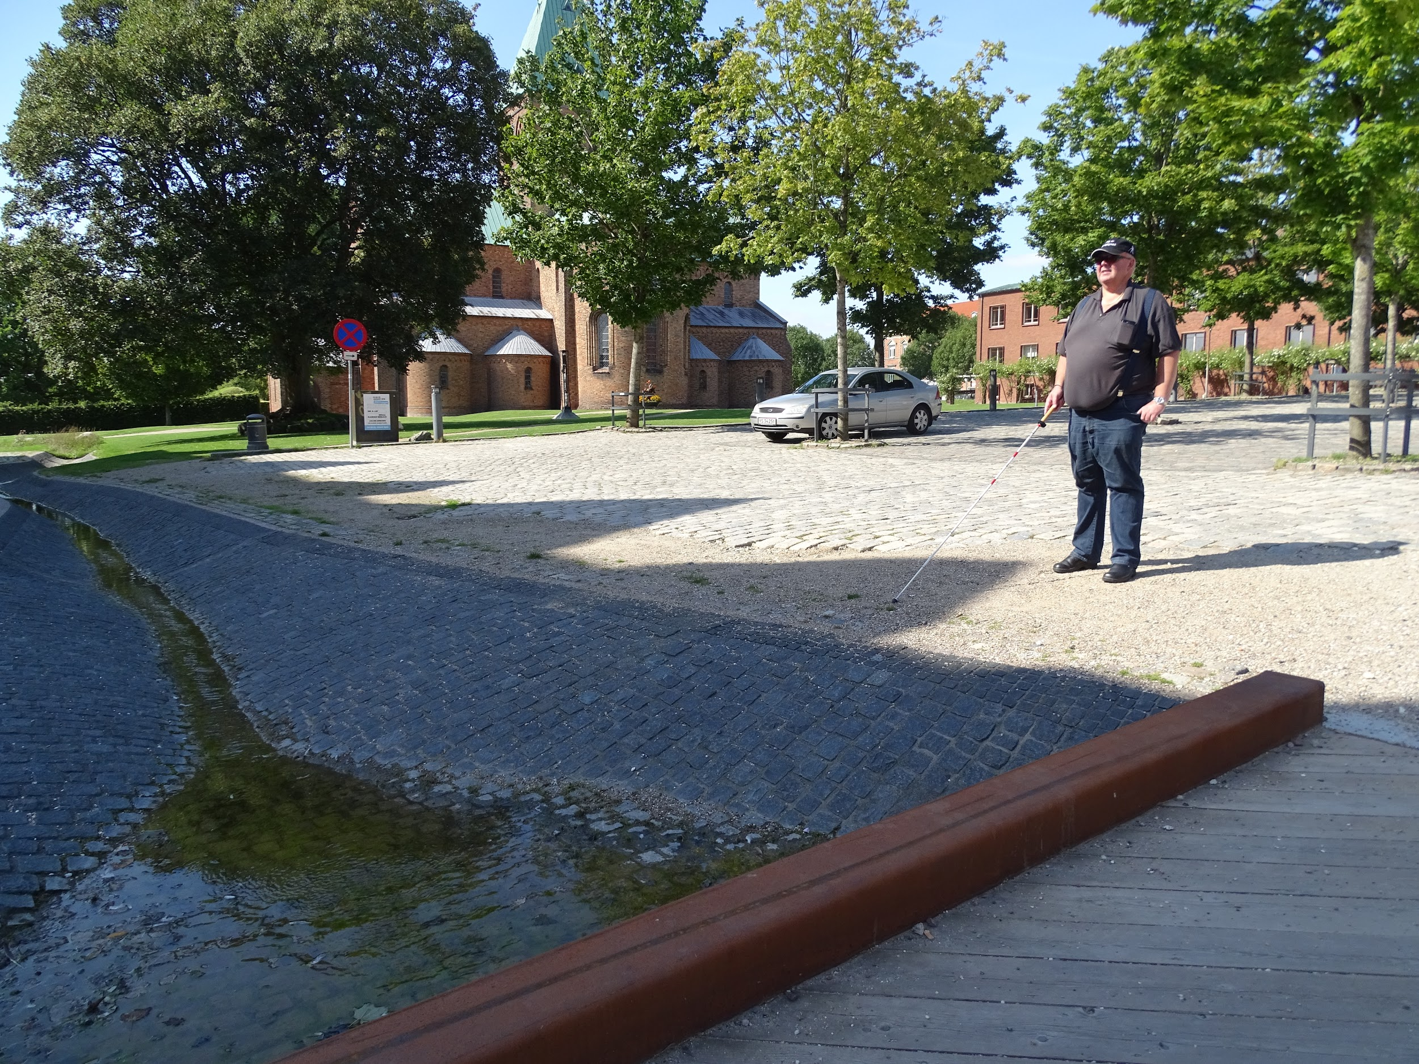
Notes:
Det samme sker anden vej fra. Ingen ledeelinier fører frem til broerne.

Slide 17
HVORDAN KOMMER VI VIDERE
Notes:
Der er for DH-RINGSTED at se nogle åbenlyse udfordringer, der skal løses .

